Slide 1
Terapia delle metastasi epatiche
Chemioterapia
Chemioterapia
+
Chirurgia
Chirurgia (e altro)
Chemioterapia
Chirurgia
response rate > 50% of patients with a median survival 2 years
median time to progress about 1 year, and once you progress, second and third lines therapy have very limited efficacy.
Long term survival is uncommon and cure probably doesn’t occur:
chemotherapy is not a potentially curative treatment
patients with limitated and resectable metastasis of CR cancer are an example of a remarcable biologic phenomena: patients can be cured of “metastatic disease” by a complete resection
̃
D’Angelica, 2012
Prof. N. Portolani-Clinica Chirurgica-Università degli Studi di Brescia

Slide 2
Quale razionale…
Fisiopatologico
metastasi epatica quale espressione di malattia
locoregionale
the context within which these resections are performed is changed in the recent period
Clinico
casistiche chirurgiche
mortality of 1% in patients without cirrhosis
D’Angelica, 2012
… nell’era della chemioterapia efficace
Prof. N. Portolani-Clinica Chirurgica-Università degli Studi di Brescia

Slide 3
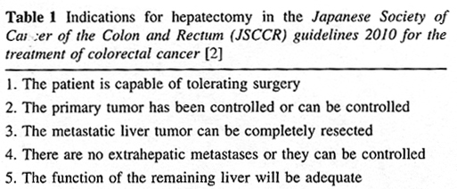
Quali pazienti operare
Le controindicazioni alla resezione epatica
non sono mai state ben definite
malattia extraepatica
4 o più metastasi
margini positivi o
di minima ampiezza
Prof. N. Portolani-Clinica Chirurgica-Università degli Studi di Brescia

Slide 4
Quale beneficio dalla chirurgia
“complete response” e “libertà” dalla chemioterapia per un significativo periodo di tempo
we need to discuss these issues openly and honestly with the patients and describe realistic outcome expectation
possibile resezione ripetuta per le recidive
necessaria integrazione con la terapia medica
Prof. N. Portolani-Clinica Chirurgica-Università degli Studi di Brescia

Slide 5
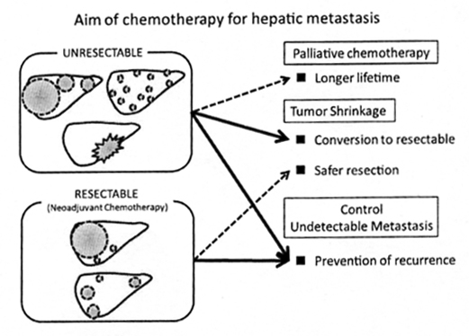
Come integrare chirurgia e chemioterapia
progressione in corso di chemioterapia: 8 - 10%
Nikfarjam, 2009, Capussotti, 2010
patients with resectable tumour in critical locations generally go upfront resection due to concern of local progression on chemotherapy which might lead to unresectability
D’Angelica, 2012
Prof. N. Portolani-Clinica Chirurgica-Università degli Studi di Brescia

Slide 6
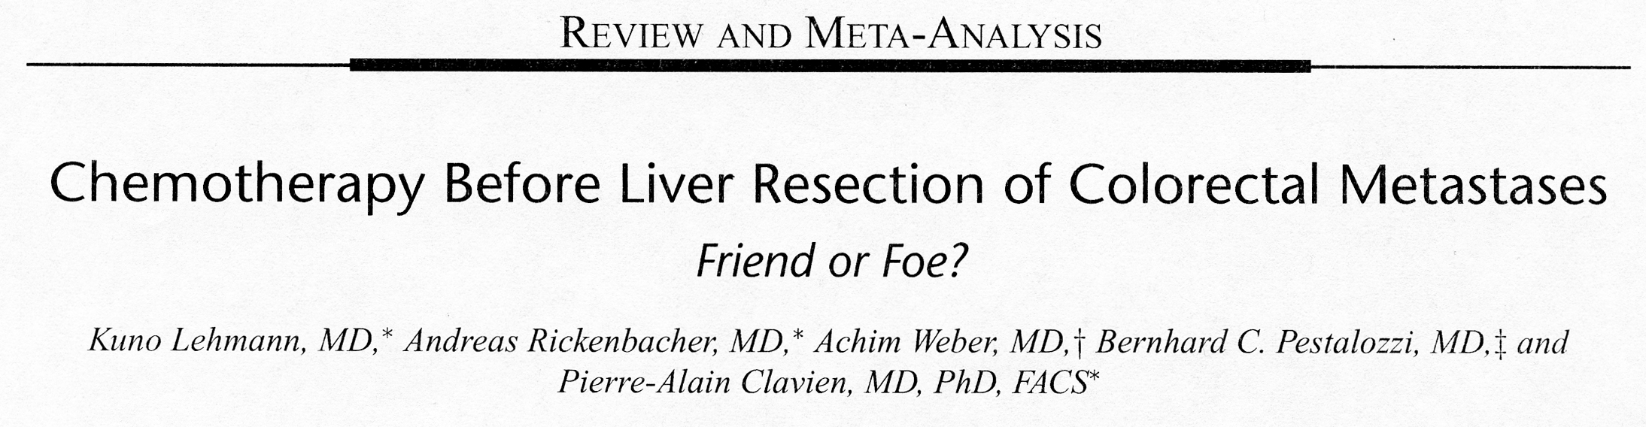
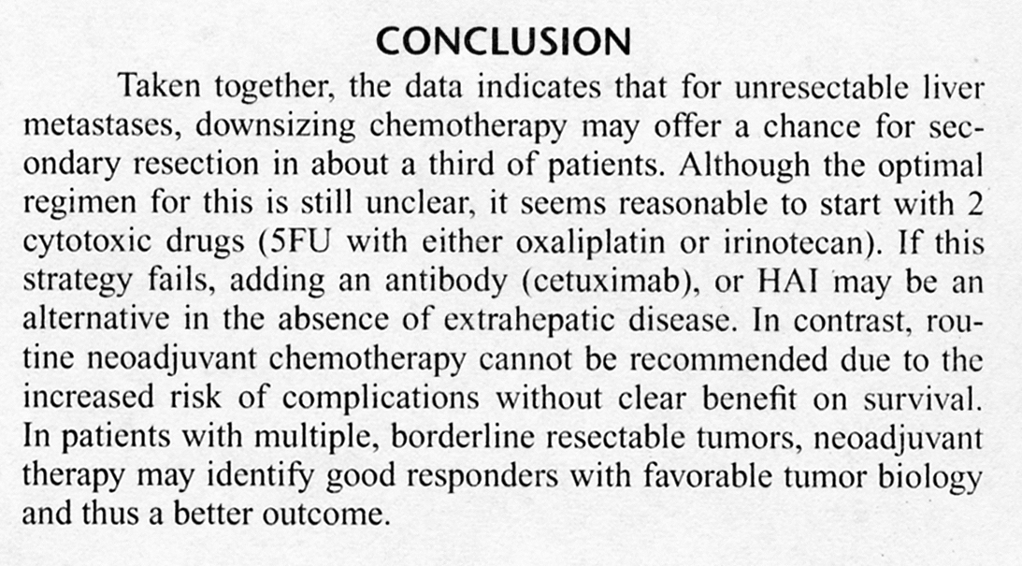
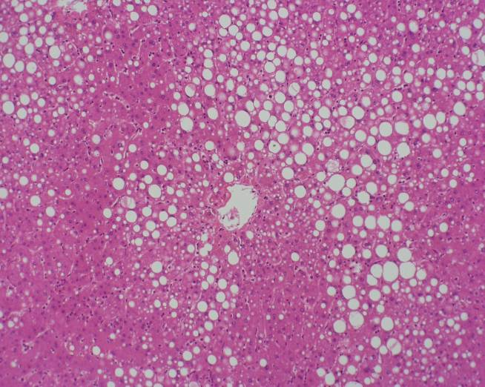
Come integrare chirurgia e chemioterapia
Ann Surg, 2012
Prof. N. Portolani-Clinica Chirurgica-Università degli Studi di Brescia

Slide 7
Come e perché il follow up
elevato rischio di ulteriore recidiva epatica
Circa 1/3 dei sopravvissuti a 5 anni dall’intervento di resezione epatica moriranno comunque per la malattia; solo l’1% dopo 10 anni
il follow up deve essere
almeno di 10 anni
possibile ulteriore resezione epatica
Prof. N. Portolani-Clinica Chirurgica-Università degli Studi di Brescia

Slide 8
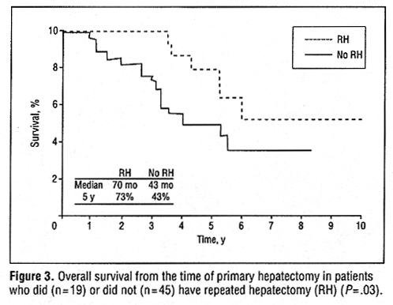
Reintervento per recidiva epatica
sino al 30% delle resezioni epatiche per metastasi
Adam, 1997
sopravvivenza
mediana
5 aa
(mesi)
(%)
CHU, 1997
23
16
chemioterapia
non sistematica
FONG, 1999
37
34
ADAM, 1997
46
41
chemioterapia
sempre
AHMAD, 2007
48
44
Ahmad, 2007
Prof. N. Portolani-Clinica Chirurgica-Università degli Studi di Brescia

Slide 9
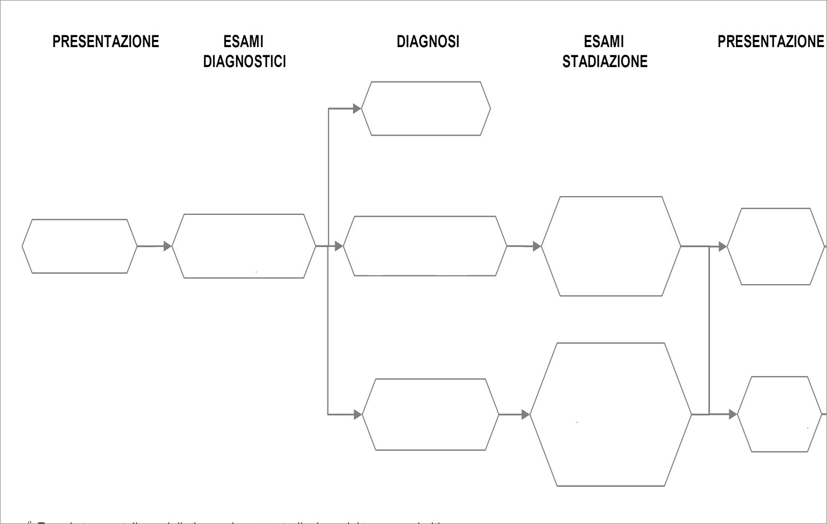
Diagnosi e stadiazione
Assenza di neoplasia
Neoplasia Colica o del Retto intraperitoneale
Malattia senza metastasi
Proctorragia
Coloscopia o Colon TC
TC TAP
Ecografia endorettale
(o RM pelvi)
+
TC TAP
Neoplasia del Retto extraperitoneale
Malattia
con
metastasi

Slide 10
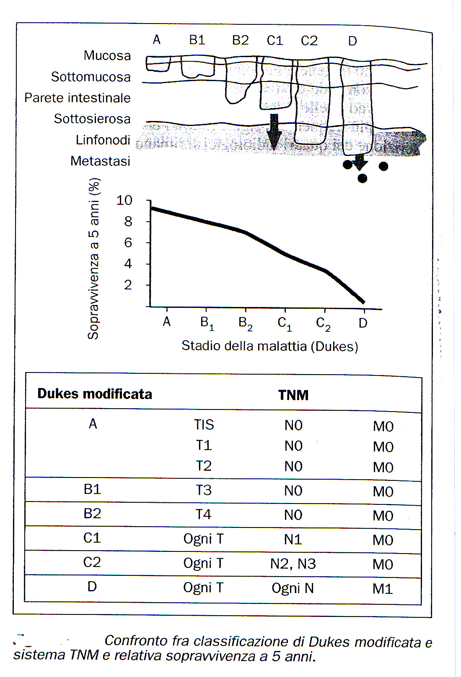

Slide 11
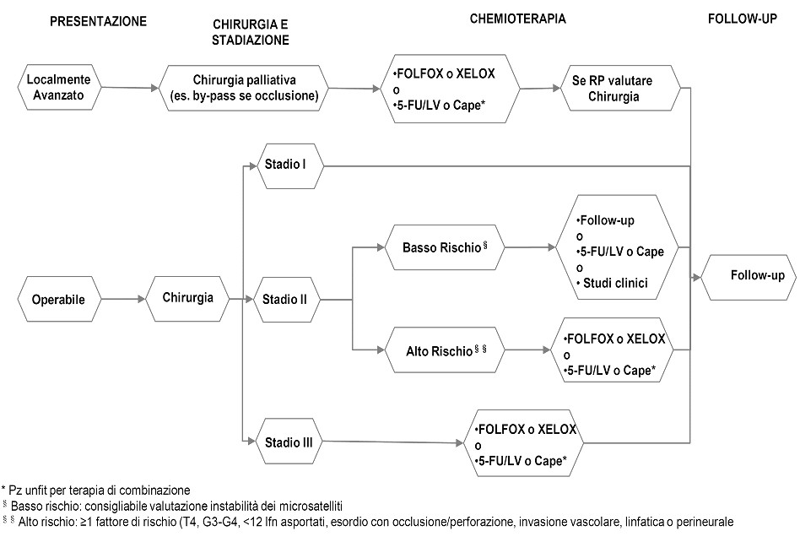
Trattamento Malattia Non Metastatica
Livello di evidenza I
Livello di evidenza I

Slide 12
Perché il FOLLOW-UP?
Diagnosi di recidiva/metastasi precoce → miglioramento della sopravvivenza.
Beneficio ( 4 meta-analisi) di un follow-up intensivo in termini di sopravvivenza ( riduzione dl rischio di morte del 20-33 %, con beneficio assoluto a 5 anni del 7-13 %). Poichè una ultima meta-analisi, su grande numero di paz, ha evidenziato come la maggior parte delle recidive avvenga nei primi 3 anni, appare ragionevole proporre un follow-up più intenso nei primi tre anni.
Sorveglianza per le neoplasie metacrone.
Supporto psicologico per il paziente ( arma a doppio taglio).
Audit (controllo di qualità) delle terapie effettuate.

Slide 13
Ragionevole FOLLOW-UP
Da ASCO, ESMO, NCCN, AIOM, ROL
Esame clinico: ogni 3-6 mesi per 3 anni, poi 1 volta ogni anno.
Colonscopia: ogni anno se polipi, altrimenti ogni 3-5 anni.
Ecoaddome e/o TAC addome superiore: non vi è evidenza clinica sulla utilità della esecuzione routinaria di questi esami (I). Tuttavia in considerazione della possibilità di diagnosi precoce di metastasi epatiche operabili, a giudizio del medico può essere fatta ogni 6 mesi per i primi tre anni.

Slide 14
TAC e RMN pelvica: non evidenza clinica sulla utilità della esecuzione routinaria. Si consiglia l’esecuzione su indicazione clinica.
RX torace: non vi è indicazine all’uso routinario di tale esame (II). Tuttavia in considerazione della possibilità di diagnosi precoce di metastasi polmonari operabili, a giudizio del medico, può essere praticata tale indagine ogni 6-12 mesi.
PET: dubbio di ripresa locoregionale allo studio TC, dopo trattamento chirurgico o RT???
CEA: ogni 3-6 mesi per 2-3 anni. Ogni 6 mesi per i 2 anni successivi.
SOF, emocromo, prove di funzionalità epatica solo nei casi selezionati.

Slide 15
Malattia Metastatica
Circa il 20% si presenta con malattia avanzata alla diagnosi.
Circa il 35% dei pazienti trattati a scopo curativo avrà metastasi.
OBIETTIVI
Cura: possibile in numero limitato di casi.
Prolungamento della sopravvivenza.
Palliazione dei sintomi.
Miglioramento della qualità della vita.
Ritardo nella progressione della malattia.
Risposta obiettiva al trattamento.

Slide 16
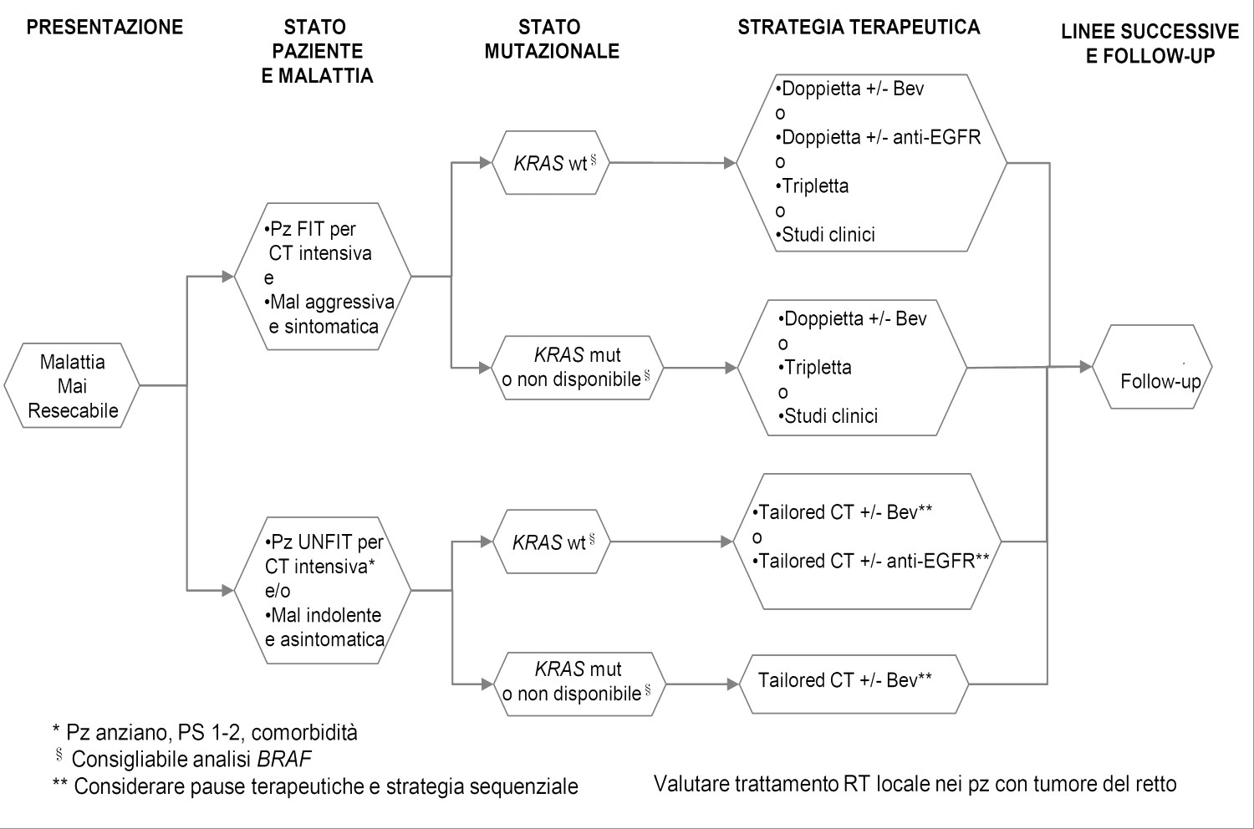
Trattamento Malattia Metastatica I LINEA

Slide 17




Targeting the EGFR pathway
TGF-α
R
R
Grb2
Sos
K
K
Shc
Grb2
Sos
Ras
PI3K
PTEN
Akt
Raf
mTOR
FKHR
GSK–3
Bad
MEK1/2
p27
MAPK
Cyclin D1, E
Cell cycle progression
Survival
Proliferation
Mendelsohn et al. JCO 2003

Slide 18
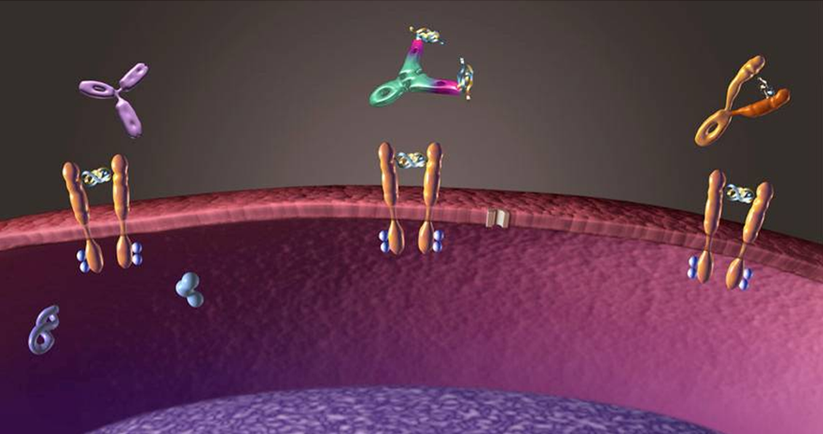
Targeting angiogenesis: Anti-VEGF MoA
Inhibiting antibodies
Soluble VEGF receptors
(VEGF-Trap)
Antibodies
inhibiting
VEGF
VEGF
VEGF receptor
P–
– P
P–
– P
– P
– P
Small-molecules
inhibiting VEGF receptors (TKIs)
Angiogenesis
TKIs = tyrosine kinase inhibitors

Slide 19
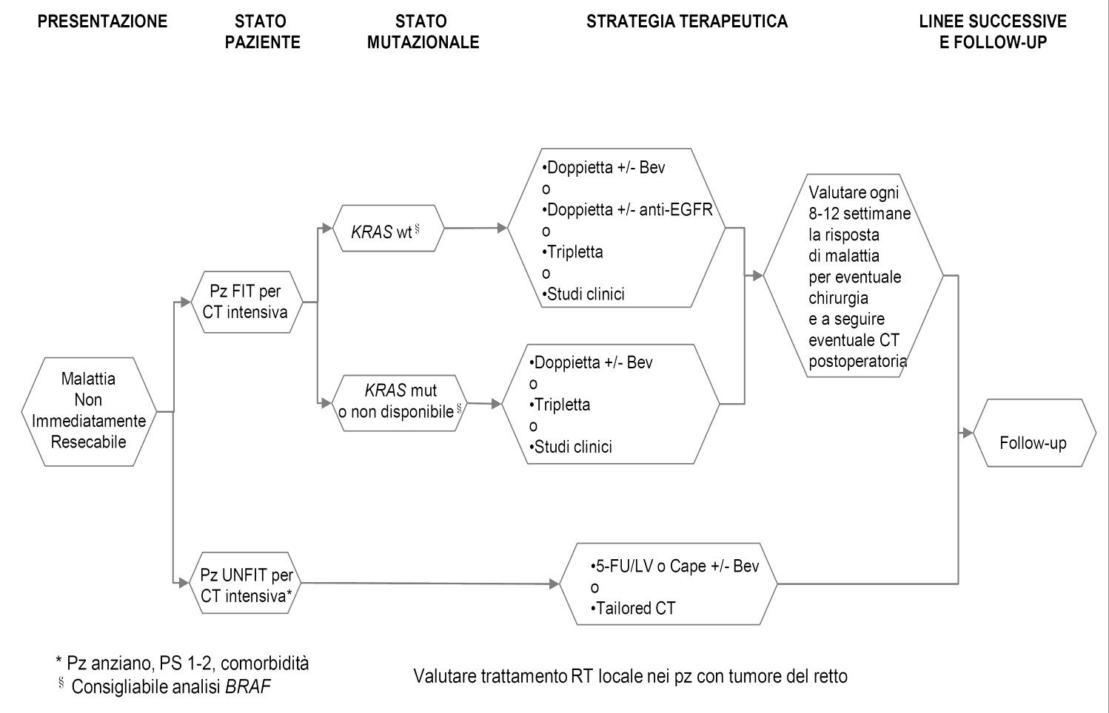
Trattamento Malattia Metastatica I LINEA

Slide 20
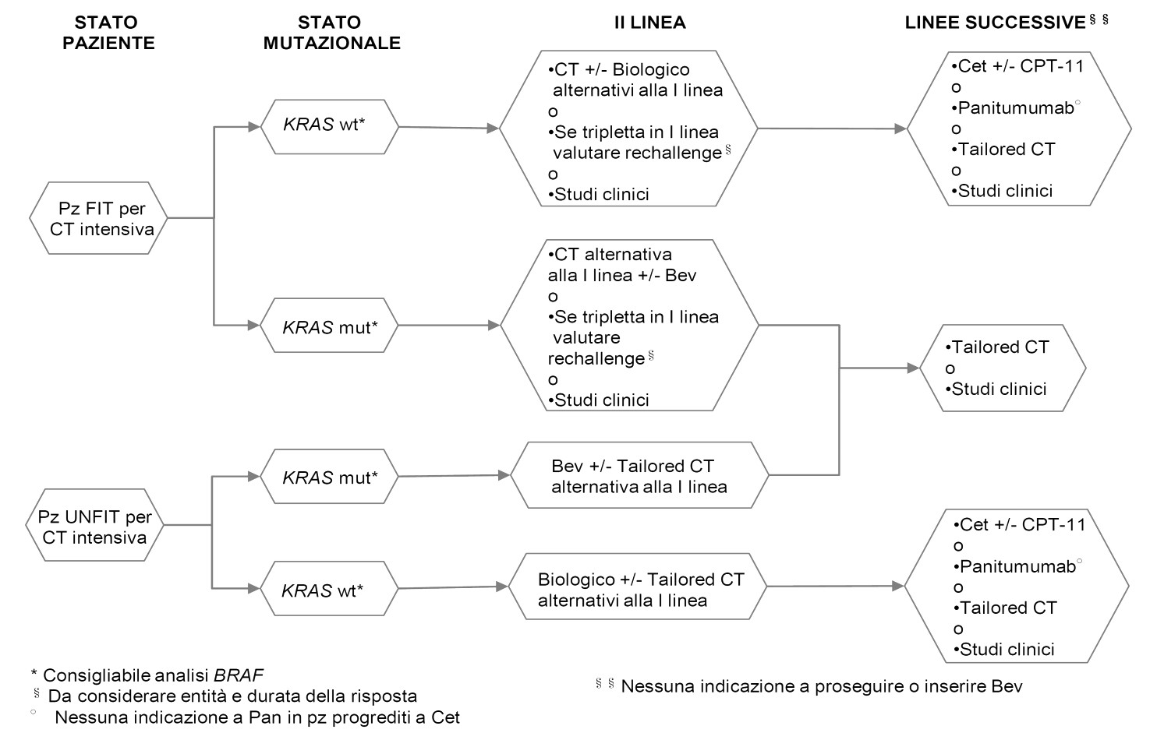
Trattamento Malattia Metastatica
LINEE SUCCESSIVE
NUOVI FARMACI:
Regorafenib
Aflibercept

Slide 21
TAKE HOME MESSAGES:
1
In caso di PROCTORRAGIA dell’adulto, il pz va SEMPRE studiato con COLONSCOPIA OTTICA: impegnativa con bollino verde.
2
In caso di diagnosi di malattia neoplastica è necessario lo STAGING: se colica con TC TAP, se rettale con ECO ENDORETTALE per il T e TC TAP per N ed M.
4
La PET ha un ruolo importante nel RE-STAGING post terapia neoadiuvante (CHT e/o RT) soprattutto per le forme in cui è necessario differenziare tra tessuto fibroso e recidiva locale in cui RM pelvi non è dirimente.
3
La COLON-TC è una buona alternativa alla colonscopia, nel caso in cui l’esame non possa essere eseguito per problematiche del pz (ANCHE SE ALLERGIA AL MDC). Se positiva, va valutato caso per caso come procedere nelle indagini.
5
6
Il FOLLOW-UP è necessario perché c’è alta probabilità di metastasi/recidive epatiche e malattia metacrona con possibilità però di reintervento.
Se rialzo markers con indagini radiologiche negative, è utile e appropriato studio con PET.

